Slide 1


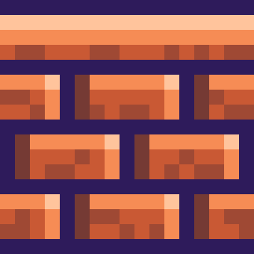




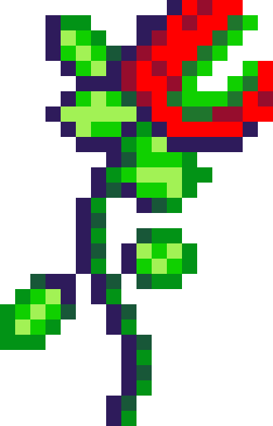


HƯỚNG DẪN CÁCH CHƠI
Nhấn F để tiếp tục

